Slide 1
4.3 负离子型聚合
4.3.1 负离子聚合适用的引发剂和单体
4.3.2 负离子聚合反应机理
4.3.3 活 性聚合物
4.3.4 负离子聚合动力学
4.3.5 自由基聚合与离子聚合的比较

Slide 2
前 言
1877---- Waitz在碱存在下使环氧乙烷开环聚合
1949----液氨中用氨基钾引发苯乙烯、丙烯睛
聚合，提出负离子聚合机理
1952----定量的动力学研究。
1956----Szwarc报导了负离子活性聚合反应
可以合成特定结构的聚合物，如ABA型嵌段共聚物，星形、梳形等聚合物，达到了聚合物分子设计的目的。工业上也取得了实际应用，如液体丁苯橡胶、丁苯嵌段共聚物SBS树脂等的工业化生产。

Slide 3
4·3·1 负离子聚合适用的引发剂和单体
能进行负离子型聚合的典型单体:
苯乙烯、甲基丙烯酸甲酯 和 丙烯腈等。
这一类单体都系π－π共轭体系或具有
吸电子基团，使双键电子云密度减少
适合负离子活性中心与双键进行加成反应。
负离于聚合适用的引发剂列在下表中

Slide 4
负离子聚合的常用引发剂
引发剂类型 分子式或例子
1.碱金属悬浮体系 钠悬浮在四氢呋喃或液氯中
2.有机自由基负离子 萘钠引发剂
3.烷基或芳基锂试剂 n-C₄H₉Li
4.格氏试剂 RMgX( R－烷基，或芳基)
5.烷基铝 AlR₃

Slide 5
4·3·1 负离子聚合适用的引发剂和单体
在这些引发剂中：
碱金属悬浮体系是熔融的碱金属微珠分散在惰性有机溶剂中；
有机锂试剂是金属锂和卤代烷在有机溶剂中反应制备的；
格氏试剂是金属镁和卤代烷反应而得。

Slide 6
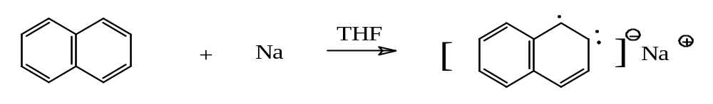
4·3·1 负离子聚合适用的引发剂和单体
自由基负离子引发剂，例如萘钠必须在醚类溶剂中用钠镜和萘反应制备。
深绿色溶液的形成表明自由基负离子引发剂的生成。
水或湿气必须严格除去，否则会破坏引发剂，使其失活。

Slide 7
4·3·1 负离子聚合适用的引发剂和单体
烷基铝在大气中容易燃烧。
烷基锂和格氏试剂除去溶剂后形成的固体容易爆炸。
因此这些负离子聚合引发剂都是以溶液形式
使用，使用惰性有机溶剂进行聚合反应。

Slide 8
4·3·1 负离子聚合适用的引发剂和单体
很多负离子聚合反应，引发剂的量决定了聚合物链长，原则上每一个引发剂分子产生一个聚合物链，因此引发剂加入的量越多，则产生的聚合物其分子量越小．这类聚合制备的聚合物分子量分布是非常窄的。

Slide 9
4.3.2 负离子聚合反应机理
负离子型聚合仍属链式聚合反应，由：
        链引发
        链增长
        基元反应组成。

Slide 10
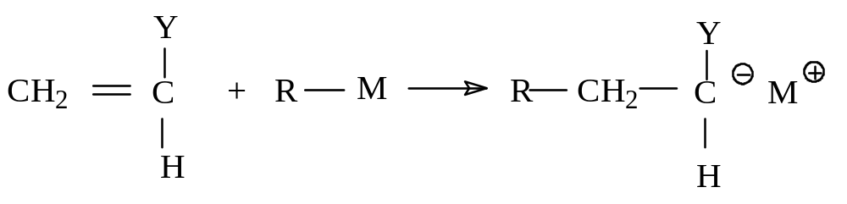
（1）链引发反应
引发剂与单体双键加成生成负离子单体
活性中心，这就是引发反应：
上式中 M 代表金属，Y 基是吸电子基团，
有利于引发剂中碳负离子的进攻

Slide 11
（1）链引发反应
引发剂分子在溶液中常呈缔合状态。例如：
(LiC₄H₉)₄ 4 LiC₄H₉ Li⁺/C₄H₉⁻
在引发反应前，必须由四聚体离解，并生成正负离子对，
碳负离子非常不稳定，与单体双键碳原子有很高的反应活性，这碳原子的电子云密度由于Y的作用而降低。
反离子总是在链未端活性中心附近，成离子对。

Slide 12
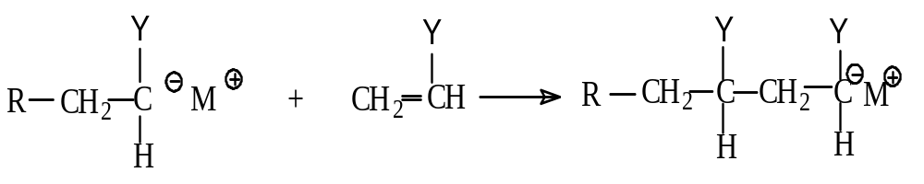
（2）链增长反应
单体能连续地插入在离子对中间，与链未端碳负离子加成，这就是链增长反应，这反应一直连续地进行，直到单体全部消耗完或链终止反应发生，链增长反应就停止了。

Slide 13
（2）链增长反应
1. 反应活性中心也有不同的类型，
紧密的离子对，松散的离子对，自由离子，
其相应的增长反应活性大不相同。
2. 所用溶剂的极性不同，
各类活性中心的相对含量不同，
从而影响到总的增长反应速率，
极性大或溶剂化能力强的溶剂，
松散或自由离子含量会增多，
增长反应速率会提高。

Slide 14
（2）链增长反应
3. 反离子体积的大小，电负性等
对链增长反应有影响。
反离子体积越小，其亲电性越强，
  极性小的溶剂中，能形成较多紧密离子对。
  在高极性溶剂中，由于其被溶剂化能力强，
  又易生成较多的松散离于对。
反离子的影响是很复杂的。

Slide 15
(3) 链转移反应
负离于聚合链转移反应发生的比较少，特别是在低温下进行，链转移反应就更少了。

Slide 16
负离子聚合不易终止的原因

Slide 17
(3) 链转移, 终止反应
活性中心同为碳负离子，不能双基终止;
反离子为金属离子, 而不是原子团;
碳负离子很难与自身M发生链转移;

Slide 18
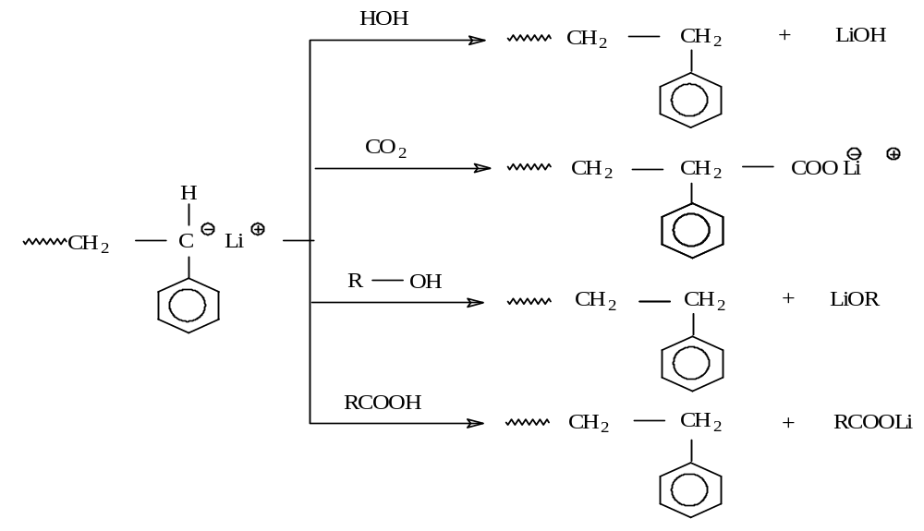
（4）链终止反应

Slide 19
（4）链终止反应
如果反应体系中，这些终止试剂完全除尽，
链活性末端的活性能长期保持下来，
直到把所有的单体消耗完全。
如果再加入新单体仍能继续聚合，
这就是所谓活的聚合。
但是活的聚合实际上也只能保持几天，
极微量的质子杂质还是难免的，
玻璃表面的Si一OH基也是终止剂。

Slide 20
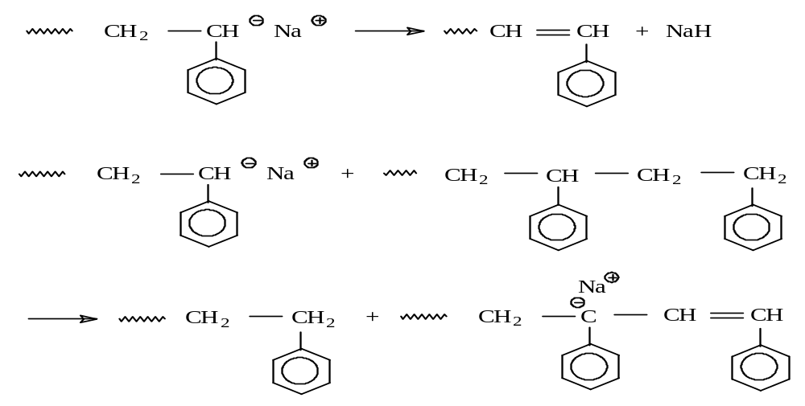
（4）链终止反应
某些端基会发生异构化反应而逐渐失去活性，如苯乙烯负离子在四氢呋喃溶剂中的异构化反应

Slide 21
4.3.3 活性聚合物
只要链终止反应不发生，
消耗完所有单体，聚合物链仍保持着活性，
再加入同种单体，会继续聚合，
加入另一种单体则会生成嵌段共聚物。
能进行活性聚合的引发剂很多，
最方便的是金属钠和萘钠引发剂，
碱金属钠把最外层电子转移给单体，
形成单体负离子自由基，经自由基双基终止，
生成双负离子进行活的聚合：

Slide 22
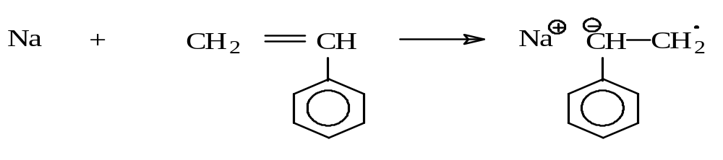
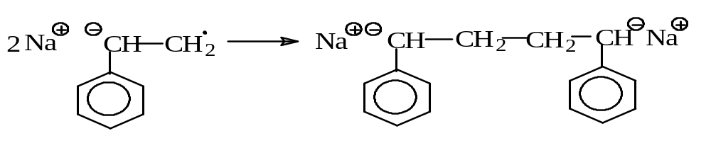
4.3.3 活性聚合物

Slide 23
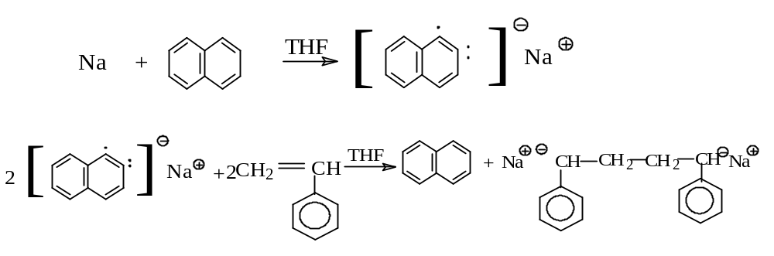
4.3.3 活性聚合物
金属钠引发丁二烯聚合制备丁钠橡胶，就是这类反应。萘钠引发剂也是将电子转移给单体，生成双负离子的聚合过程，聚合在分子两边同时增长见下式：

Slide 24
4.3.3 活性聚合物
特征是产生的聚合物分子量分布非常窄。其原因为:
(1) 引发反应很快，引发剂立刻全部参加引发反应,转变
成活性中心;
(2) 所有增长链同时以相同的速率进行链增长，直到单
体消耗完全，每个活性链有相同的机会分享全部
体，生成大分子的分子量大小非常接近;
(3) 无链转移和链终止;
(4) 解聚反应可以忽略。

Slide 25
4.3.3 活性聚合的应用
合成单分散性的聚合物;
测定负离子聚合速率常数;
制备嵌段聚合物;
制备遥爪聚合物

Slide 26
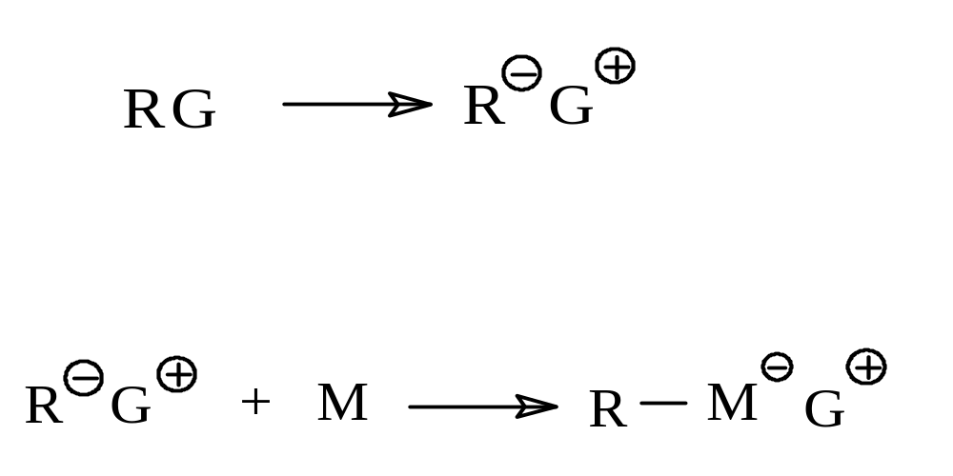
4.3.4 负离子聚合动力学
负离子引发剂几乎是定量的瞬时离解成具有引发活性的正负离子，所有的碳负离子立刻与单体加成，同时开始增长反应：

Slide 27
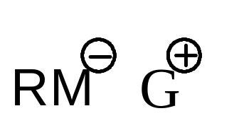
4.3.4 负离子聚合动力学
根据溶剂的溶剂化能力与反离子的特性，活性中心可能是自由离子或者是离子对
离子对也有结合的紧密程度不同，大多数情况下，是几种活性中心按比例存在。
为简化起见，只考虑主要的一种形式，例如自由离子，则增长反应能写成：

Slide 28
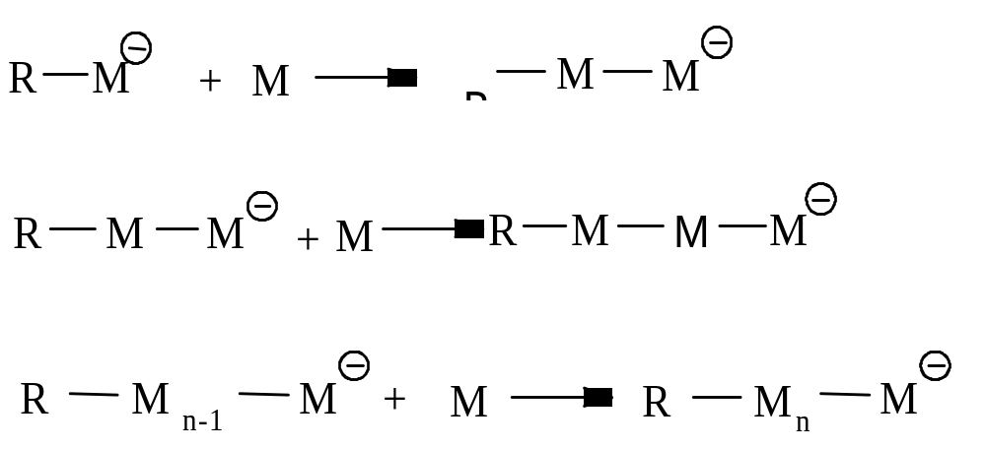
4.3.4 负离子聚合动力学

Slide 29
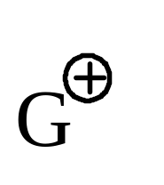
4.3.4 负离子聚合动力学
假定正离于 总是在负离子附近，如果没有链终止剂存在，而且聚合温度又很低，没有链转移反应发生，则聚合就是活性聚合。
反应动力学非常简单，聚合过程中没有新的引发反应和终止反应，就是说活性中心浓度不变，
活性中心浓度是聚合开始时，由引发剂所产生的全部活性中心浓度。

Slide 30
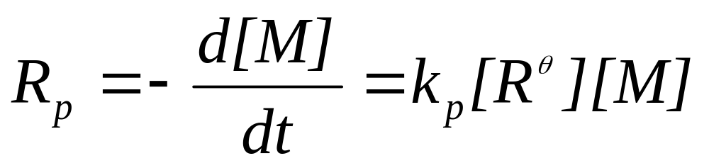
（1）聚合速率方程
总的聚合速率方程就是增长反应速率方程
（4－18）
常数
(4－18)
所有链活性中心的总浓度
=
所加入的引发剂浓度[R-G]₀

Slide 31
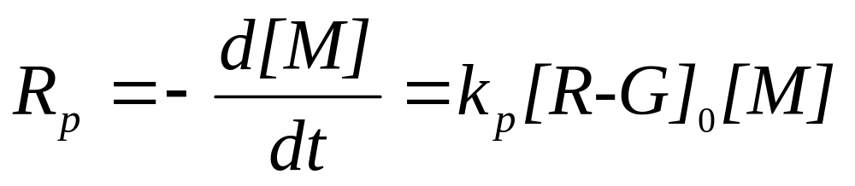
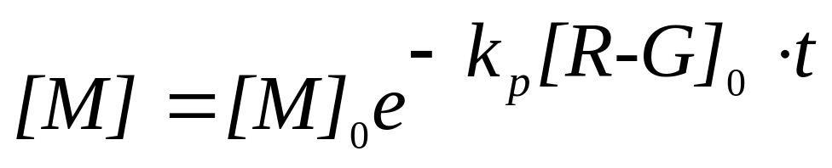
（1）聚合速率方程
因此，
(4－19)
积分此式得到单体浓度随时间的变化，是一级反应。
(4－20)

Slide 32
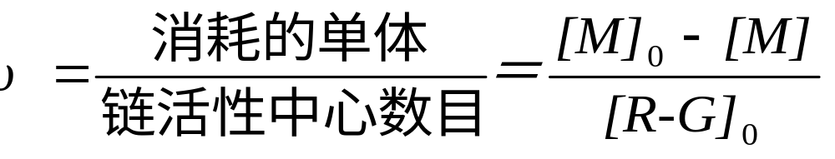
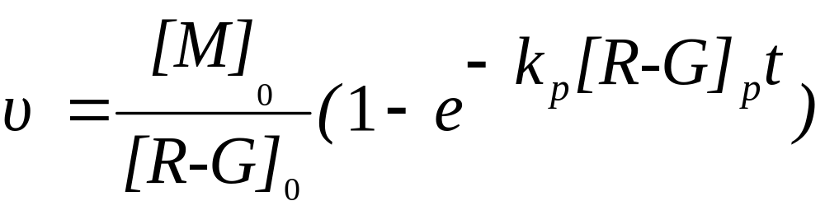
（2）平均动力学链长
在活的聚合中，因为没有链终止反应，动力学链增长只有当单体完全消耗时才停止，平均动力学链长定义为：
(4－21)
(4－22)

Slide 33
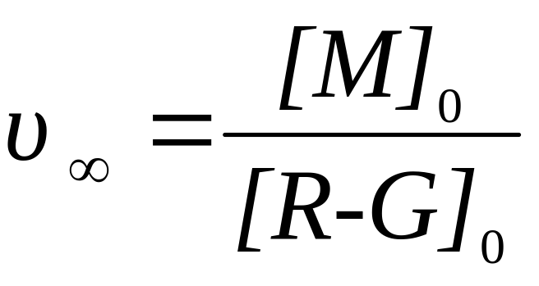
（2）平均动力学链长
当 t 趋于无限大时，也就是单体全部消耗时，最大动力学链长为：
(4－23)

Slide 34
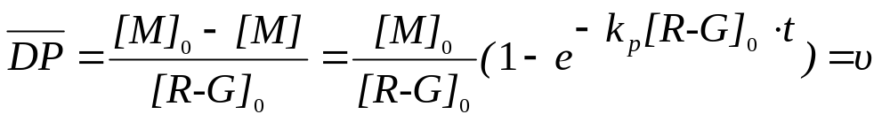
(3)平均聚合度
平均聚合度就是每一个聚合物分子所消耗的单体数，每一个活性中心形成一个聚合物分子的话，则：
(4－24)

Slide 35
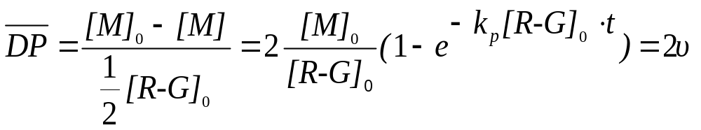
(3)平均聚合度
如果是萘钠或金属钠引发聚合时，是双负离子增长聚合，一个聚合物分子具有两个活性中心，需用两个引发剂分子，则
(4－25)

Slide 36
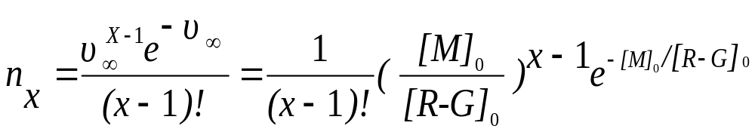
(3)平均聚合度
这类聚合物的分子量分布服从Poisson分布，其x聚体的摩尔分数n_{x}为：
(4－26)

Slide 37
（4）影响链增长速率常数的因素
若引发剂能在链增长反应前，全部定量地离解成正负离子，并且没有链终止反应，则按动力学公式（4－19）和（4－20），可以测定聚合反应速率 R_{p} 或由单体转化率直接测定速率常数 k_{p}。

Slide 38
（4）影响链增长速率常数的因素
链增长反应的活性中心可以是自由负离子，也可以是离子对，或者两者的混合体。
实验发现，k_{p}受溶剂、反离子的性质影响，
如果活性中心只是自由负离子一种的活，则溶剂和反离子种类是不应有影响的，
因此聚合活性中心或者主要是离子对，或者都是离子对的形式。

Slide 39
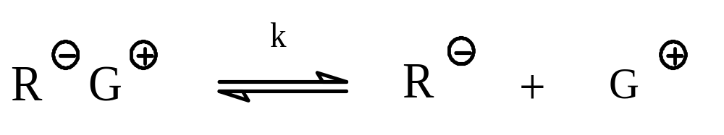
（4）影响链增长速率常数的因素
原则上在聚合反应过程中，离子对和自由离子的平衡总是存在的：

Slide 40
（4）影响链增长速率常数的因素
溶剂的极性、溶剂化能力大小影响着离子对的离解程度，因此也必然影响表观增长速率常数k_{p}的综合值，
表4－6列出了溶剂对苯乙烯负离子聚合k_{p}的影响。

Slide 41
溶剂的性质，可用 介电常数 和 电子给予指数 度量
溶剂极性
溶剂化能力

Slide 42
表4－6 溶剂对苯乙烯负离子聚合k_{p}的影响 *
溶 剂 介电常数/D K_{p}/ (L/mol.s)
苯 2．2 2
1,4-二氧六环 2．2 5
四氢呋喃 7．6 550
1,2-二甲氧基乙烷 5．5 3800
※25℃， 萘钠引发苯乙烯聚合时测得的。

Slide 43
（4）影响链增长速率常数的因素
反离子的性质和被溶剂化能力也影响着
离子对的分离程度，因而也影响着离子
对增长速率常数值。

Slide 44
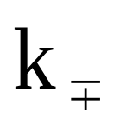
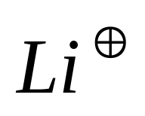
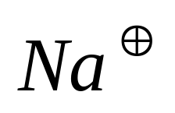
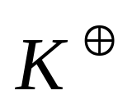
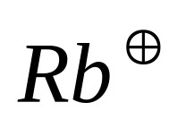
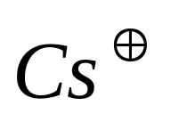
表 4-7 苯乙烯负离子聚合增长速率常数（25℃）
反离子 二氧六环 四氢呋喃 离子半径
k ₋
0.94 160 0.94
3.4 80 1.17
19.8 60～80 6.5×10⁴ 1.49
21.5 50～80 1.63
24.5 22 1.86

Slide 45
温度的影响对不同溶剂、不
同聚合体系有不同的结果，只能
通过实验而定。

Slide 46
（4）影响链增长速率常数的因素
总的来说，聚合的特征主要由链增长反应决定，其反应活化能很低，随温度变化本应影响不大，
但会影响离子对的离解平衡，影响溶剂化能力，甚至影响副反应的进行，难以总结出通用规律。
如果没有链转移反应和链终止反应发生的话，聚合物的分子量是不易受温度影响的。

Slide 47
（5）烷基锂的缔合现象
烷基锂，例如正丁基锂是常用的负离子聚合引发剂，
在非极性溶剂如苯、甲苯、己烷、环己烷中存在着缔合现象，使有效的引发剂浓度降低，其结果将使聚合速率明显变慢。
例如：
丁基锂在苯中引发苯乙烯聚合要比萘钠引发聚合慢几个数量级。

Slide 48
（5）烷基锂的缔合现象
当引发剂浓度很低时（约低于10⁻⁴～10⁻⁵mol/L）则基本上不发生丁基锂的缔合，其引发速率和增长速率都是正丁基锂浓度的一级反应。当浓度升高后，R_{i}和R_{p}与正丁基锂浓度各呈1/6和1/2次方的关系。
这种缔合现象在其他烷基锂引发剂中也存在，只不过缔合数不一定相同。
例如：
正丁基锂缔合数可为6，仲丁基锂和叔丁基锂的缔合数是4。

Slide 49
（5）烷基锂的缔合现象
上述所有的缔合现象除了在极稀释溶液中消失外，在极性溶剂中，
例如：
四氢呋喃中就完全消失，聚合速率大大加快。加入多元胺、例如N，N，N‘，N’一四甲基乙二胺（TMEDA）、聚醚等较强的络合剂时，也能破坏烷基锂的缔合。
升高聚合温度也能减弱缔合作用。

Slide 50
4.3.5 正离子聚合小结
1. 单体和引发剂
单 体: 推电子基, M的活泼决定于取代基的
推电子能力
引发剂:质子酸, Lewis酸(助引发剂)
提供质子或碳正离子的物质
要求: 提供质子或碳正离子能力强,
反离子亲核性弱

Slide 51
4.3.5 正离子聚合小结
2. 机 理
引 发: Ei = 8.4 --21 KJ/mol
增 长: 比自由基聚合复杂
a) 活性种形式有多种;
b) 碳正离子易异构化

Slide 52
4.3.5 正离子聚合小结
转 移: 主要向单体, 溶剂及反离子
易转移, CM较自由基聚合大
终 止: 单基终止, 主要向反离子反应终止
归 纳: 快引发, 快增长, 极易转移, 较难终止

Slide 53
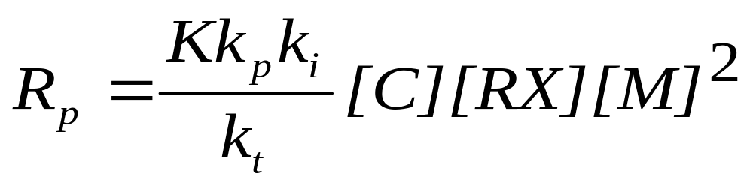
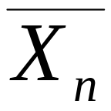
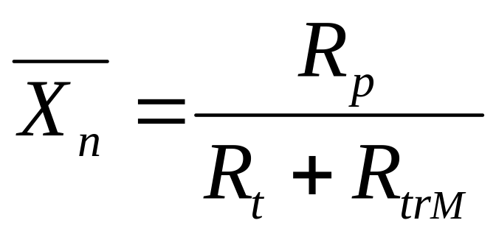
4.3.5 正离子聚合小结
3. 动力学
a. Rp:
b.

Slide 54
4.3.5 正离子聚合小结
C. 温 度
ER＝Ep - Et 小于零:
温度升高, 聚合速率降低
E ＝Ep - Et 或 E ＝Ep - EtrM小于零:
温度升高, 聚合度降低

Slide 55
4.3.5 正离子聚合小结
d. 溶剂和反离子的影响
溶剂极性增大, 松对增多, 聚合速率增大
反离子亲核性越强, 聚合速率降低;
反离子体积增大, 松对增多, 聚合速率增大

Slide 56
4.3.6 负离子聚合小结
1. 单体和引发剂
单 体: 吸电子基, M的活泼决定于取代基的
吸电子能力
引发剂: 碱性物质

Slide 57
4.3.6 负离子聚合小结
2. 机 理
引 发: 引发剂瞬时, 定量形成活性种
单负离子活性种, 双负离子活性种
增 长: 活性种形式有多种
转移, 终止: 不转移, 不终止-------活性聚合

Slide 58
4.3.6 负离子聚合小结
活性聚合物
1) 定 义
2) 应 用

Slide 59
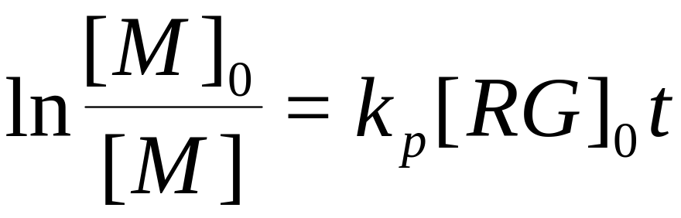
4.3.6 负离子聚合小结
3. 动力学
a. Rp:

Slide 60
4.3.6 负离子聚合小结
b.

Slide 61
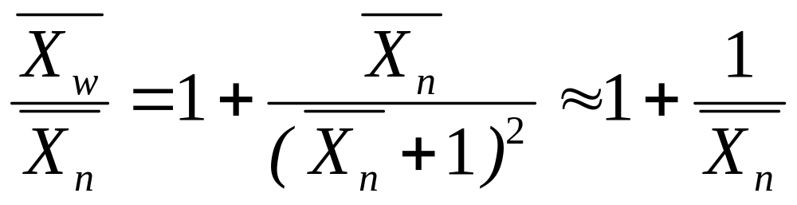
4.3.6 负离子聚合小结

Slide 62
4.3.6 负离子聚合小结
溶剂的性质
溶剂的极性增大, 溶剂化能力增大
可使离子对间距增大, 松散离子对
增多,自由离子浓度增大, 聚合速率增大

Slide 63
4.3.6 自由基聚合与离子型聚合的比较
（1）引发剂种类
（2）单体结构
（3）溶剂的影响
（4）聚合温度
（5）聚合机理

Slide 64
4.3.6自由基聚合与离子型聚合的比较
（1）引发剂种类
自由基聚合常采用过氧化物、偶氮化物等容易热分解产生自由基的物质作引发剂，引发剂的性质只影响引发反应。
离子型聚合则采用容易产生活性离子的物质作引发剂。

Slide 65
4.3.5 自由基聚合与离子型聚合的比较
（1）引发剂种类
正离子引发剂是亲电试剂，主要是Lewis酸；
负离子引发剂是亲核试剂，主要是碱金属及其有机化合物。
由于反离子一直存在于活性中心附近，因此离子型引发剂的性质不仅影响引发反应，也影响着增长、终止等基元反应，
反离子自始至终对聚合反应产生着影响。

Slide 66
4.3.5自由基聚合与离子型聚合的比较
（2）单体结构
离于型聚合对单体有较高的选择性。
具有推电子基的乙烯基单体，双键上电子云密度增加，有利于正离子型聚合。
具有吸电子基团的乙烯基单体，则容易进行负离子型聚合。
带有弱吸电子基的乙烯基单体，适于自由基聚合。

Slide 67
4.3.5自由基聚合与离子型聚合的比较
（2）单体结构
共轭烯类单体能以三种机理聚合。
环状单体和羰基化合物由于极性较大，一般不能自由基聚合，只能离子型聚合或逐步聚合。

Slide 68
4.3.5自由基聚合与离子型聚合的比较
（3）溶剂的影响
自由基聚合，溶剂只参与链转移反应，并可影响引发剂分解速率。
离子型聚合，溶剂的极性和溶剂化能力，对引发和增长活性中心的形态有很大影响，使之可分别处于共价结合、紧密离子对、疏松离子对，直到自由离子。
活性种的各种形态对聚合速率、产物分子量及立体规整性都有很大影响。

Slide 69
4.3.5自由基聚合与离子型聚合的比较
（3）溶剂的影响
离子型聚合除了用非极性烃类溶剂外，对其他溶剂是有选择性的。
正离子聚合可用卤代烷、CS₂、液态SO₂、CO₂等作溶剂。
负离子聚合则可用液氨、液氯和醚类等作溶剂。
不能颠倒使用，否则会产生链转移或终止反应。

Slide 70
4.3.5自由基聚合与离子型聚合的比较
（4）聚合温度
自由基聚合温度取决于引发反应需要，通常在50～80℃左右，甚至更高。
离子型聚合的引发反应活化能很低，为防止链转移、重排等副反应发生，常在低温下进行，反应仍足够快速进行。

Slide 71
4.3.5自由基聚合与离子型聚合的比较
（5）聚合机理
自由基聚合阻聚剂一般为氧、苯醌、稳定自由基物质等，通常对离子型聚合无阻聚作用。
极性物质，如水、醇等是离子型聚合阻聚剂。
酸类是负离子型聚合阻聚剂。
碱类则是正离子型聚合阻聚剂。

